Slide 1




Slide 2

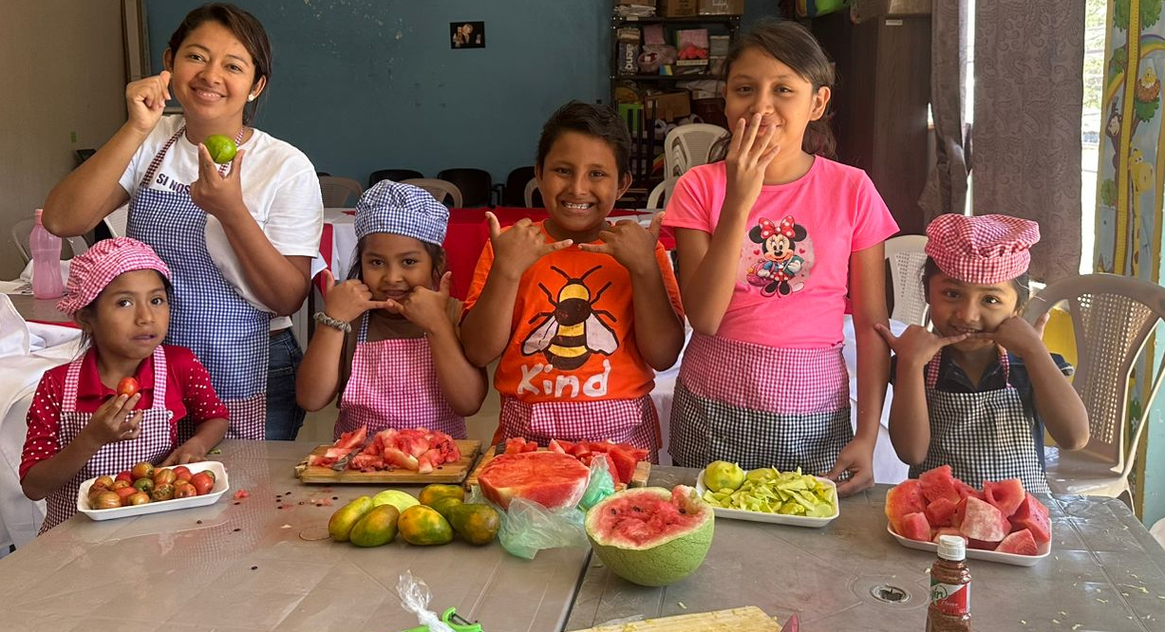

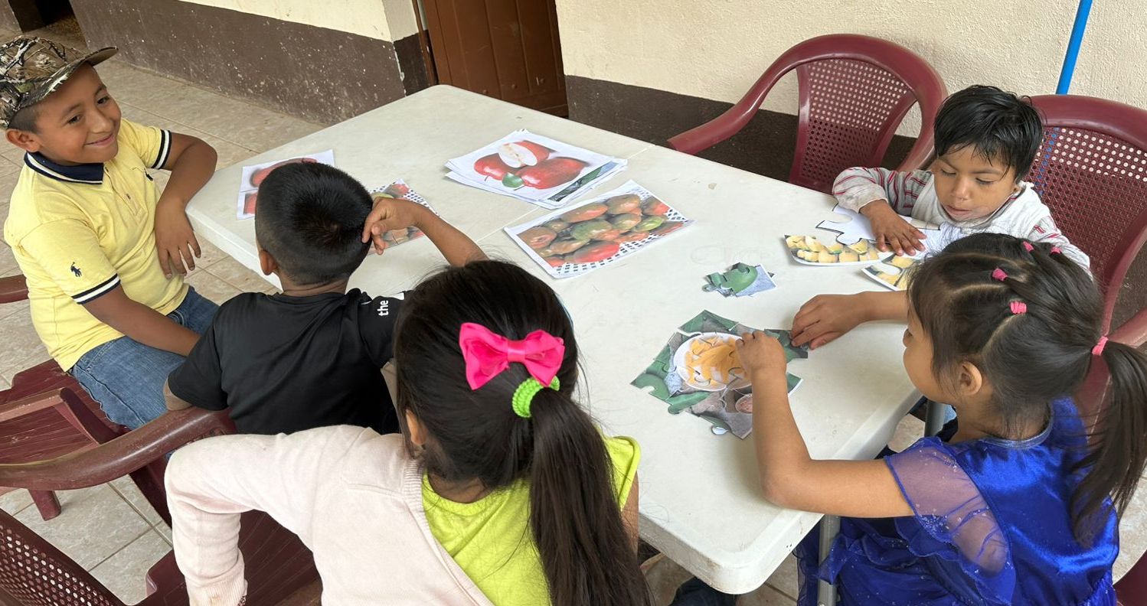
Historia
Fundada en 2018 en Chiquimula, Guatemala, por un grupo de personas con y sin discapacidad que buscaban mejorar la calidad de vida de este colectivo.
Trabajamos bajo el enfoque de derechos humanos, inspirados en la Convención sobre los Derechos de las Personas con Discapacidad de la ONU (2006).
Misión
Promovemos y fortalecemos la inclusión y el empoderamiento de las personas con discapacidad y sus familias, en el entorno social y comunitario con un enfoque de derechos.
Ejes Estratégicos
Fortalecimiento institucional
Modelos de buenas prácticas
Incidencia para desarrollo inclusivo
Liderazgo de Personas con discapacidad

Slide 3

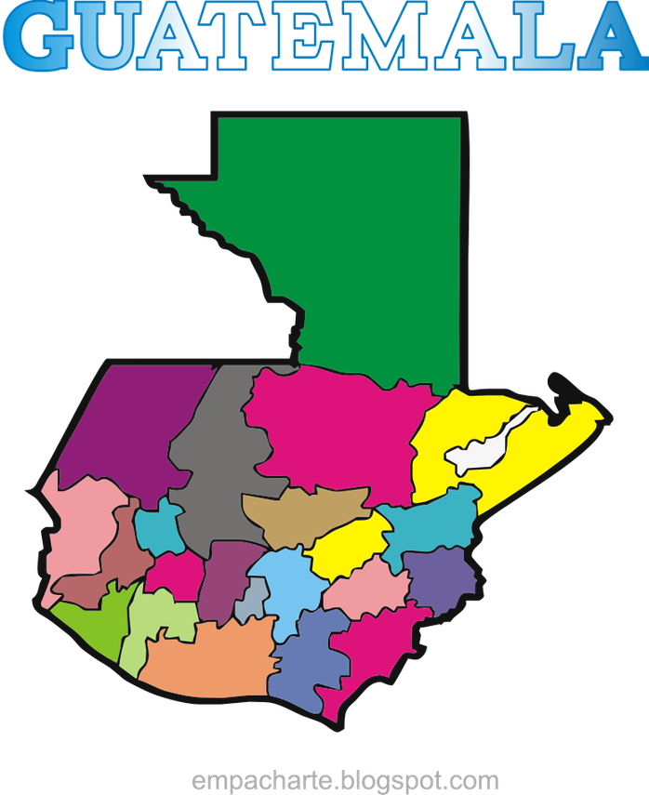
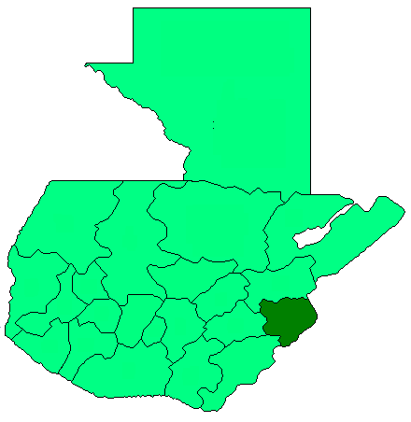
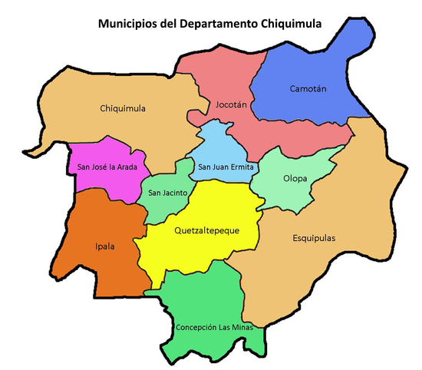

Área de Cobertura

Slide 4
Participación Comunitaria y Salvaguarda
Participación Comunitaria
Política de Salvaguarda
Las personas con discapacidad, cuidadoras, familias y comunidades influyen directamente en las prioridades, programas y decisiones de Rompiendo Límites.
Participan activamente en la Asamblea de socios (máximo órgano de decisión), la Junta Directiva y como parte del equipo que ejecuta los diferentes programas y proyectos.
Rompiendo Límites cuenta con una política de salvaguarda que protege a niñas, niños, jóvenes, personas con discapacidad, mujeres cuidadoras y personas en situaciones de vulnerabilidad.
La política se implementa con:
Personal y voluntarios de la organización
Mecanismos de Participación
Socios, familias y escuelas
Proveedores de salud y trabajo comunitario
Asamblea de Socios
Toma de decisiones estratégicas
Junta Directiva
Supervisión técnica y administrativa
Ejecución de Programas
Equipo comunitario
Gobiernos locales y municipalidades
"Las personas con discapacidad son protagonistas en los procesos de decisión y en la construcción de comunidades más justas."

Slide 5
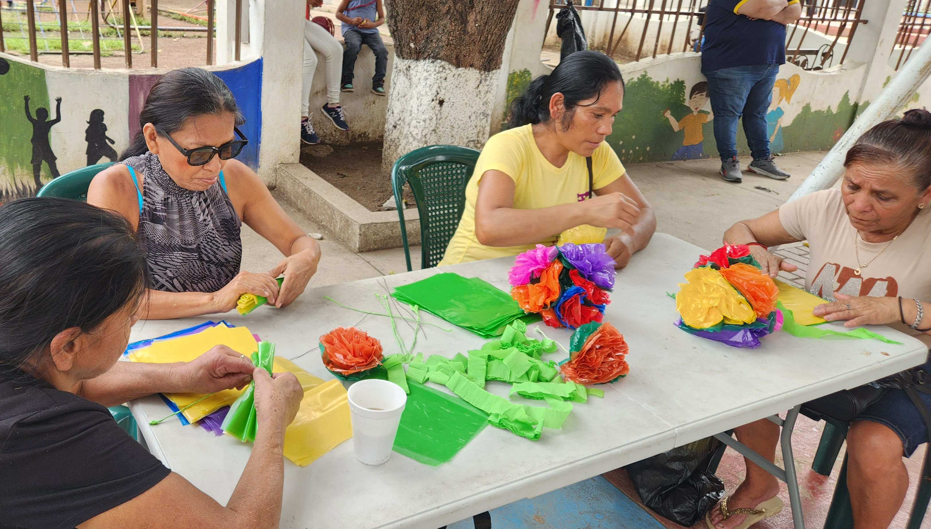
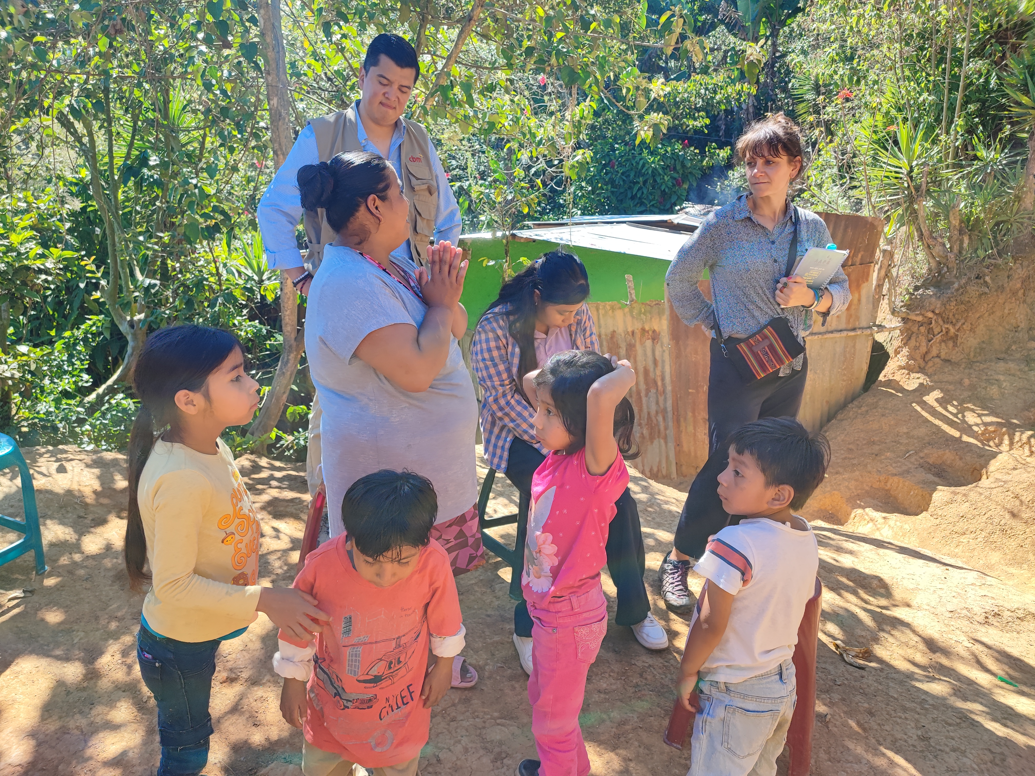
Nuestra Comunidad
10.38%
1.4M+
1,714
de la población guatemalteca vive con discapacidad
personas con discapacidad en Guatemala
personas identificadas en registros municipales de Chiquimula
En 2026 trabajamos en 9 municipios del departamento de Chiquimula con comunidades campesinas e indígenas que enfrentan altos índices de pobreza y exclusión social.
La población atendida incluye niñas, niños, jóvenes y adultos con discapacidad, así como sus familias, provenientes de hogares en situación de pobreza o pobreza extrema.
Participación Comunitaria
Las personas con discapacidad, sus familias y actores comunitarios participan activamente en la Asamblea, Junta Directiva y ejecución de programas, definiendo las necesidades más urgentes

Slide 6
Resultados Alcanzados 2025
2,087
10,435
1,714
8,565
Beneficiarios directos
Beneficiarios indirectos
En registros municipales
Personas capacitadas
Jóvenes viviendo, aprendiendo y creciendo:
Participación y cambio sistémico:
148 niñas y niños recibieron atención médica especializada
81 personas con espina bífida e hidrocefalia en tratamiento especializado
76 Personas sordas aumentaron su desarrollo de lengua de señas
75 personas ciegas y con baja visión aumentaron su autonomía mediante acceso a rehabilitación visual
164 niñas y niños tienen acceso a becas educativas y están incluidos en educación
798 personas incluidas en programas de protección social
750 personas incluidas en sistemas formales de gestión de riesgos
25 mujeres cuidadoras en procesos terapéuticos artísticos
45 mujeres con discapacidad en 3 redes municipales de protección
Gobernanza y Fortalecimiento Institucional
2 asambleas de socios para toma de decisiones estratégicas | 12 reuniones de Junta Directiva | 16 talleres internos de capacitación
1 personas con discapacidad contratadas para laborar en Rompiendo Límites | Alianzas con 9 municipalidades
Creación de 4 registros municipales de personas con discapacidad

Slide 7
Programas Integrales 2026
Plan de Transición de Derechos
Acciones Inclusivas Directas
424 participantes con acceso a protección social
164 personas — lengua de señas, baja visión, salud ocular
PROGIS — Protección Social Sensible al Género
ASHI — Agua, Saneamiento e Higiene para la Inclusión
Acceso a mecanismos de protección social con perspectiva de género
Consolidar 3 redes de mujeres para la incidencia política
25 familias rurales — acceso a agua segura y saneamiento básico
Marco de Sendai — Reducción de Riesgo de Desastres
Registros Municipales de Discapacidad
40 personas con discapacidad — sistemas de alerta temprana y simulacros inclusivos
4 municipios con registros activos eliminando las brechas identificadas en los registros
Espina Bífida e Hidrocefalia
Inclusión Educativa
80 niñas, niños y jóvenes — atención médica especializada y seguimiento
210 niñas y niños con acceso a becas escolares, dispositivos de asistencia y medios
Tecnológicos que les adapta para eliminar barreras de comunicación para su inclusión
Transformación Mujer
50 mujeres cuidadoras y con discapacidad — empoderamiento y derechos
Nuestros programas abordan las necesidades holísticas de las personas con discapacidad y sus familias, desde la salud especializada y la educación inclusiva hasta el empoderamiento económico y la incidencia política para crear comunidades más justas e inclusivas.
Gobernanza y Fortalecimiento Institucional
Ley Marco, inclusión, derechos, liderazgo, incidencia.

Slide 8
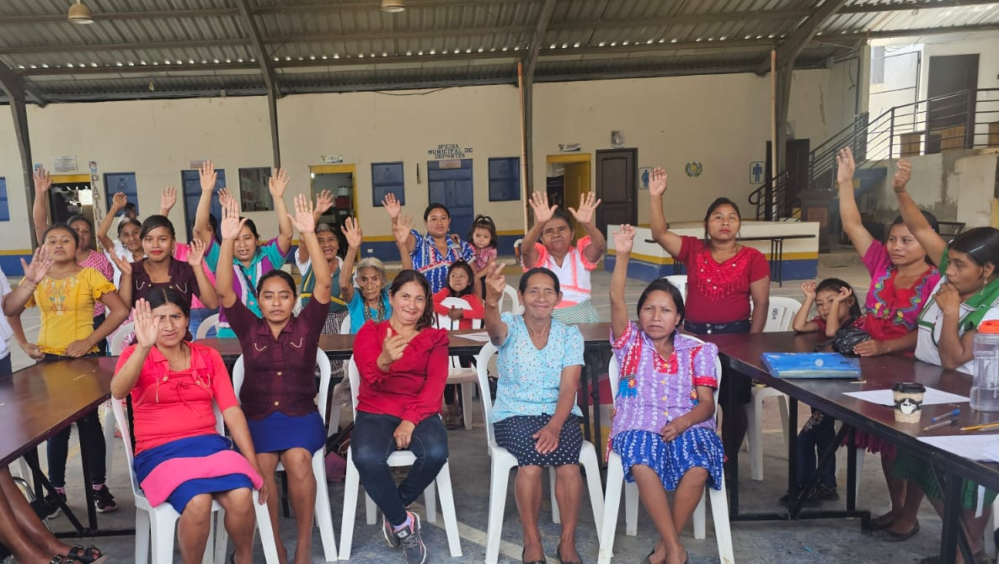
Impacto y Enfoque
Rompiendo Límites coordina con líderes rurales, redes comunitarias y gobierno para acompañar a personas con discapacidad en la elaboración de políticas y planes inclusivos.
Desde 2025, los gobiernos locales involucran a personas con discapacidad en sus planes de trabajo y gestión pública, contribuyendo a su protección social en educación, salud, seguridad alimentaria y desarrollo comunitario.
Nuestro Enfoque
Coordinación interinstitucional con gobiernos y organizaciones para abordar integralmente las necesidades (4 convenios firmados con municipalidades)
Servicios directos en salud y desarrollo de lenguaje para preparar a las personas para su inclusión
"La participación plena es posible cuando se eliminan barreras y se generan oportunidades."
Liderazgo de personas con discapacidad en la Asamblea, Junta Directiva y equipo de trabajo

Slide 9
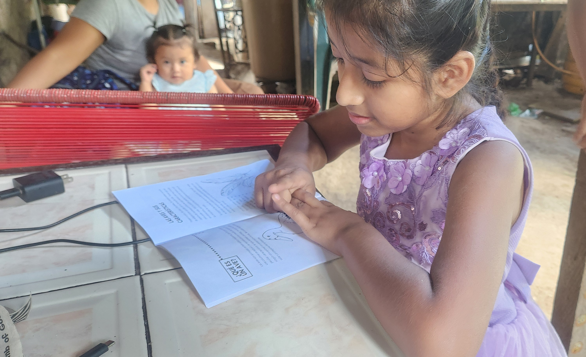
Mirando hacia el 2026
1,978
$49,128
personas con discapacidad y sus familias como meta para 2026
solicitud sin restricciones para fortalecer nuestro trabajo
Áreas Prioritarias 2026
● Fortalecer la protección social y acceso a servicios básicos
● Ampliar salud especializada y atención a espina bífida
● Promover educación inclusiva con becas y dispositivos
● Fortalecer incidencia política y registros municipales
Desafíos y Oportunidades
Desafío: Financiamiento corto plazo limita continuidad de programas especializados.
Oportunidad: Fondos flexibles permiten sostener lengua de señas, baja visión y apoyo educativo.

